Slide 1
LEZIONE 2 PRIORITA’ CONSOLIDATE E NUOVE FRONTIERE
UNITE

Slide 2
Una marca autentica si qualifica per il suo pionierismo, essendo percepita come l'innovatore in una determinata categoria. Questo richiama l'unicità e l'originalità.

Slide 3
Coerenza dell'immagine si riferisce alla continuità, intesa quale capacità del brand di perseguire e preservare nel tempo gli elementi cruciali del proprio posizionamento.

Slide 4
Attributi riconducibili a tre fattori base della consumer based brand authenticity. Napoli et al., 2022
L’heritage, fa riferimento alla tradizione, al design senza tempo e al forte legame della marca con un periodo storico passato, a una determinata cultura e a una specifica area geografica.
La sincerità, associata alla capacità della marca di custodire nel tempo la propria tradizione valoriale e rimanere ben ancorata ai propri principi, rifiutando ogni sorta di compromesso.
L'impegno verso la qualità, il quale si riferisce alla centralità che la gestione della qualità riveste per la marca. Qualità intesa come sinonimo di adesione a stringenti standard qualitativi preservati nel tempo, di pregiati materiali/ingredienti, di processi produttivi artigianali e customizzati, di attenzione ai dettagli.

Slide 5
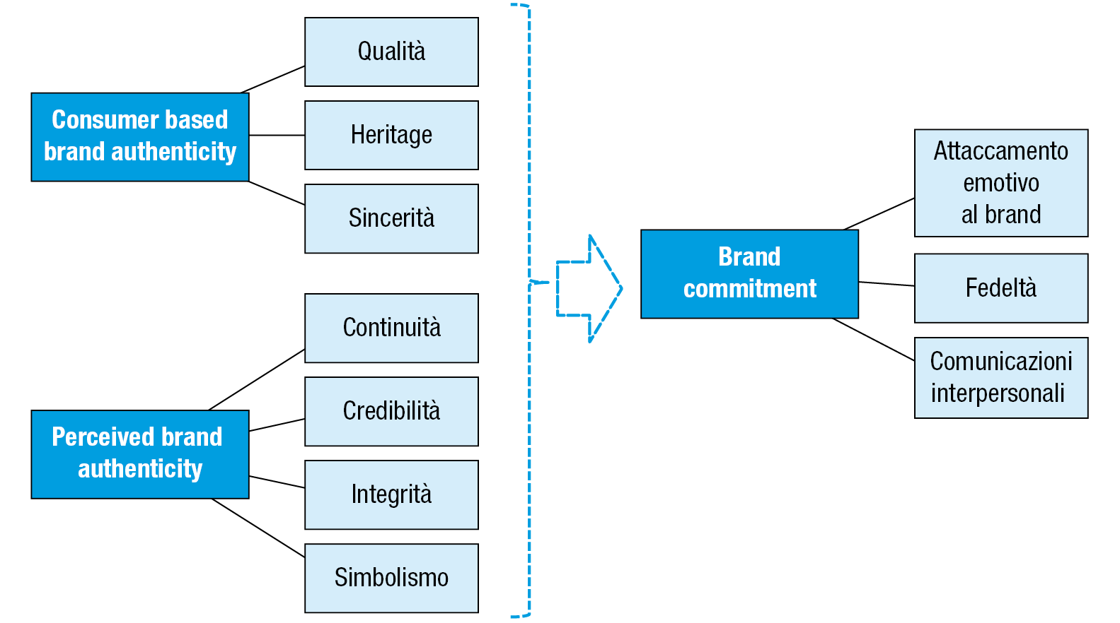

Slide 6
L'autenticità di marca non deriva solo dal lavoro sapiente dei fondatori, ma stimolA il contributo di tutti i collaboratori aziendali. Infatti, è la connessione quotidiana con coloro che realizzano la marca o che rendono l'esperienza di marca unica ad alimentarne l'autenticità.

Slide 7
Le marche autentiche sono immerse nei propri mercati, al punto da riuscire a divenire parte integrante della cultura stessa della società, di una nazione o di una comunità. devono essere assimilate al luogo, alla cultura o alla sub-cultura da cui provengono da parte dei consumatori, perché immerse in toto nei propri mercati.

Slide 8
La customer experience è divenuta una potenziale fonte di vantaggio competitivo, soprattutto per quelle marche che intendono differenziarsi dai concorrenti e cercano di stabilire una relazione di risonanza con il target di domanda al quale si indirizzano.

Slide 9
La customer experience, quindi, è il primo passo necessario affinché si sia in grado di realizzare un'offerta capace di stimolare determinati comportamenti e suscitare precisi stati d'animo ed emozioni per rendere unico l'intero momento di consumo. Cercando di suscitare determinate attese e di prolungarne il soddisfacimento emotivo.

Slide 10
Pertanto, affinché la customer experience sia di successo, è necessaria sia l'interazione tra individuo e sistema d'offerta sia la presenza di un consumatore che attribuisca un significato all'interazione stessa. Queste dimensioni consentono di individuare quattro principali «fasi esperienziali»:

Slide 11
1. Esperienza pre-acquisto Il percorso che conduce un individuo a soddisfare le proprie esigenze attraverso il consumo di un prodotto ha inizio con la percezione del bisogno, che attiva una fase di raccolta delle informazioni utili per affrontare il problema decisionale.

Slide 12
2. Esperienza di acquisto Questa fase rappresenta il momento di interazione esperienziale più studiato, in quanto offre numerose possibilità di progettazione e gestione in termini di marketing. La possibilità di interazione diretta fra marca e individuo, sia nel mondo fisico sia in quello virtuale, consente notevoli ambiti di coinvolgimento del consumatore.

Slide 13
3. Esperienza di consumo.
In questa fase, l'interazione coinvolge l'individuo e la marca stessa e raggiunge il massimo livello di intensità. Gli attribuiti del prodotto veicolato dal brand contribuiscono a generare l'esperienza e a suscitare sensazioni ed emozioni quale valore del consumo esperienziale nella prospettiva individuale.
4. Esperienza ricordata.
Se positiva, coinvolgente ed emozionante, l'esperienza può protrarsi nel corso del tempo, perché l'individuo ne porterà il ricordo con sé.

Slide 14
Diversi sono gli elementi che contribuiscono alla creazione di un'esperienza: l'ambiente, i colori, i suoni, l'interazione con altri individui e così via.

Slide 15
parte dal presupposto che la maggiore fonte di valore per i consumatori risieda nelle esperienze che essi possono vivere tramite i beni e i servizi scelti, considerando che lo stesso consumo si è evoluto nel tempo, sino ad assumere le connotazioni di una vera e propria attività di produzione di significati.

Slide 16
Una più recente classificazione dei touchpoint ne ha illustrato le specificità, considerandone anche l'effettiva proprietà/appartenenza alla marca, nonché il potenziale controllo esercitato o esercitabile da quest'ultima. In questa prospettiva, si distinguono:

Slide 17
Touchpoint governati dalla marca derivano dall'attenta definizione, pianificazione e controllo delle attività e degli strumenti di marca; • Touchpoint governati dai partner sono frutto anche di attività e pianificazione dei partner necessarie affinché possa prendere forma un'esperienza;

Slide 18
• Touchpoint governati dal consumatore/cliente vengono organizzati e gestiti direttamente dal consumatore, in totale autonomia. • Touchpoint governati da altre fonti il cui controllo compete a fonti esterne chE assumono un ruolo rilevante quali opinion leader o istituzioni di diversa natura, ma anche i cosiddetti «peer», nonché i social influencer e così via.

Slide 19
